Slide 1


Управление образования АМО ГО «Сыктывкар»
Муниципальное учреждение дополнительного образования
«Центр дополнительного образования детей №9»
(МУДО «ЦДОД № 9»)
10-ая городская краеведческая конференция «Мой Сыктывкар»
«Рукотворная береста» народный мастер по обработке бересты
Кокарева Ия Николаевна
Подготовил:
Начинкина Полина Никитична
13.01.2013 г.р.
учащийся объединения
«Народная песня»
МУДО «ЦДОД № 9»
ул. Михайловская д.19
Руководитель:
Телегина Мария Васильевна,
педагог дополнительного образования
МУ ДО «ЦДОД № 9»
Координатор:
Калимова Татьяна Александровна,
методист МУ ДО «ЦДОД № 9»

Slide 2
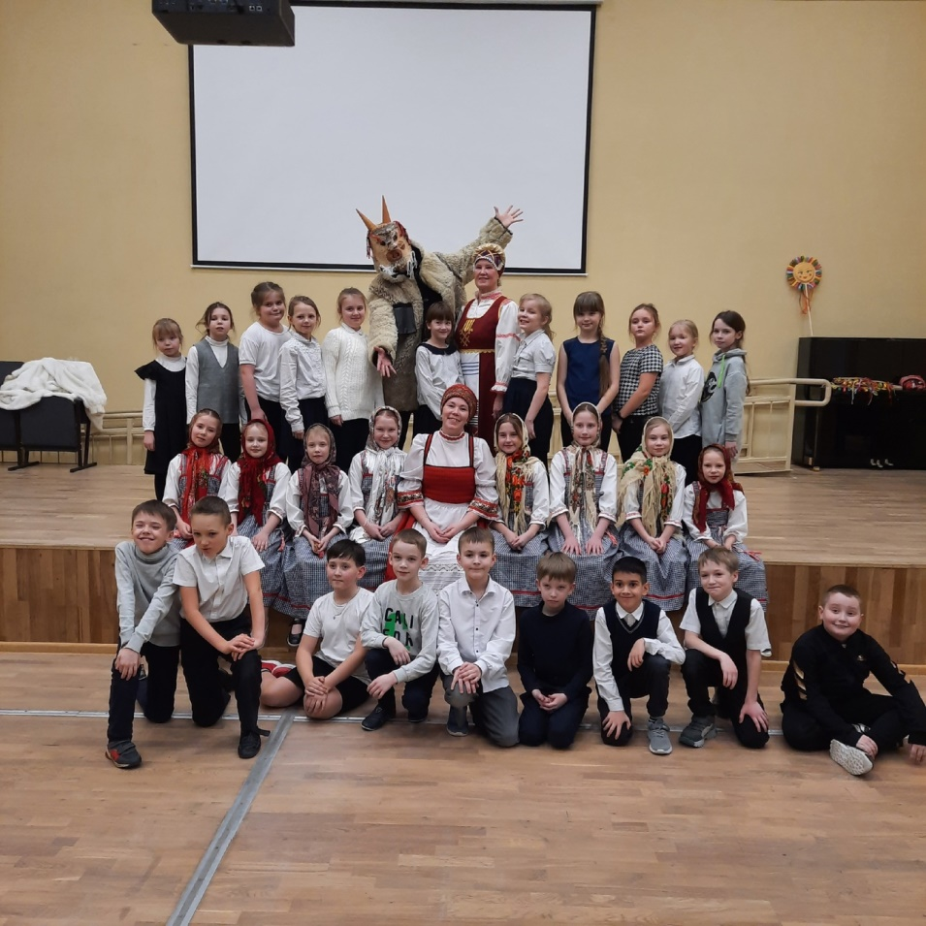
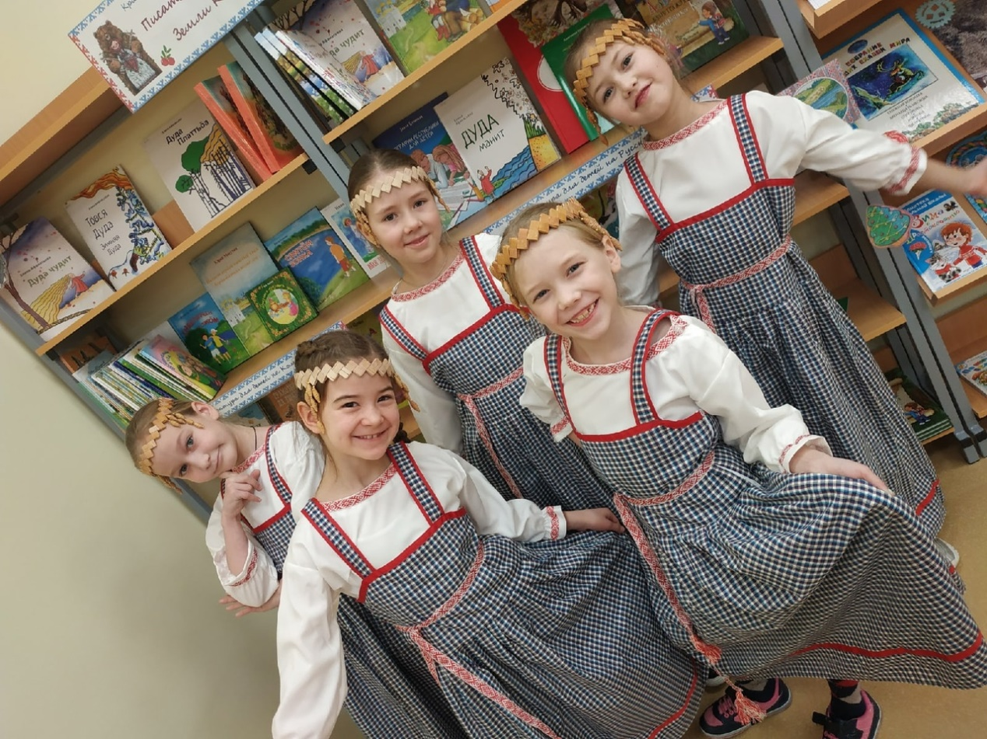
Детский коллектив народной песни «Пӧлӧзнича»

Slide 3
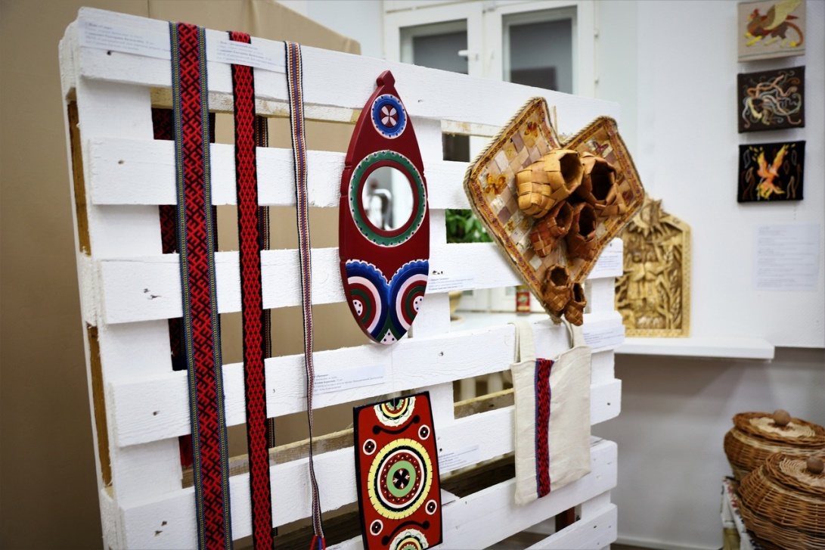
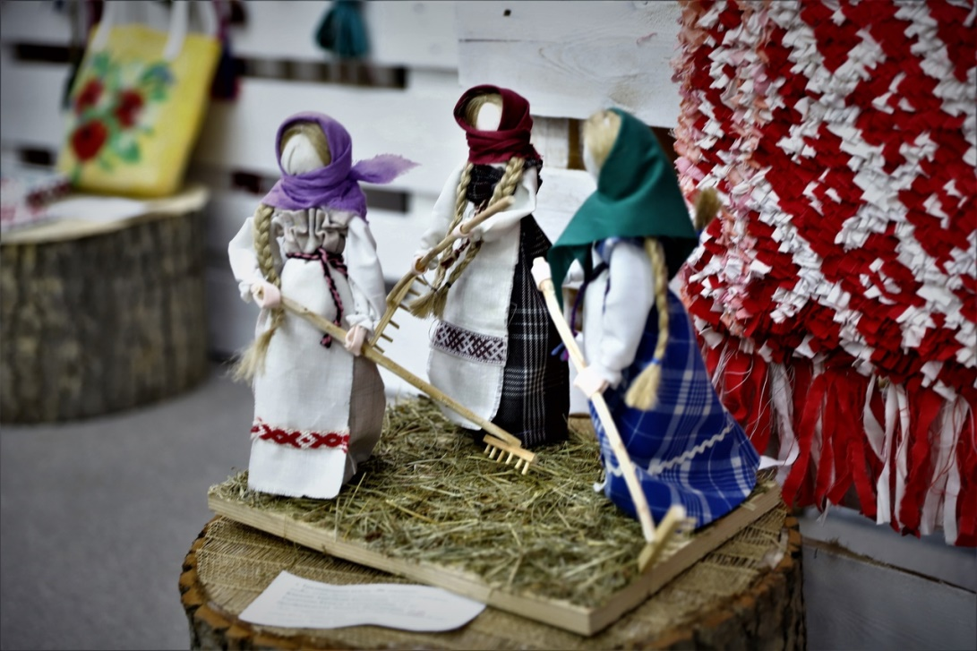
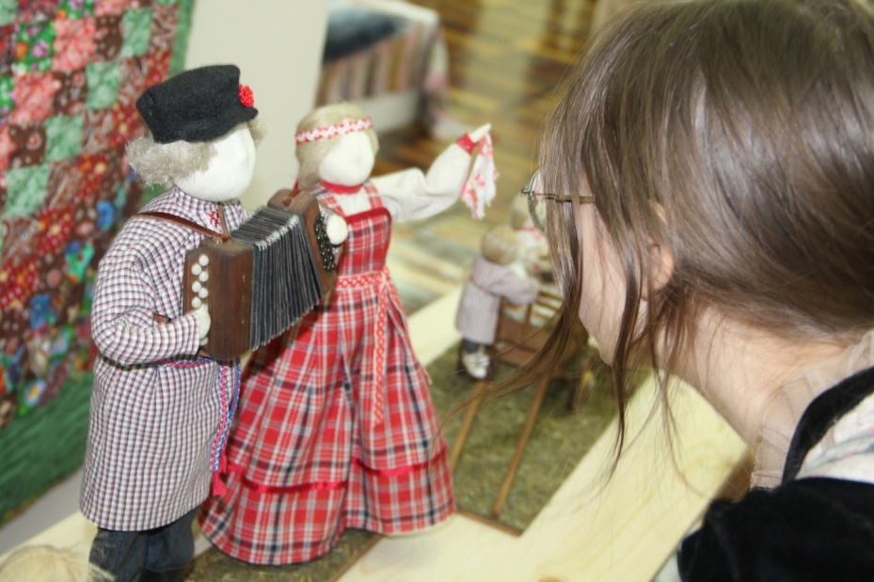
конкурсы «Зарни кияс» (Золотые руки) и
«Мастер года»

Slide 4
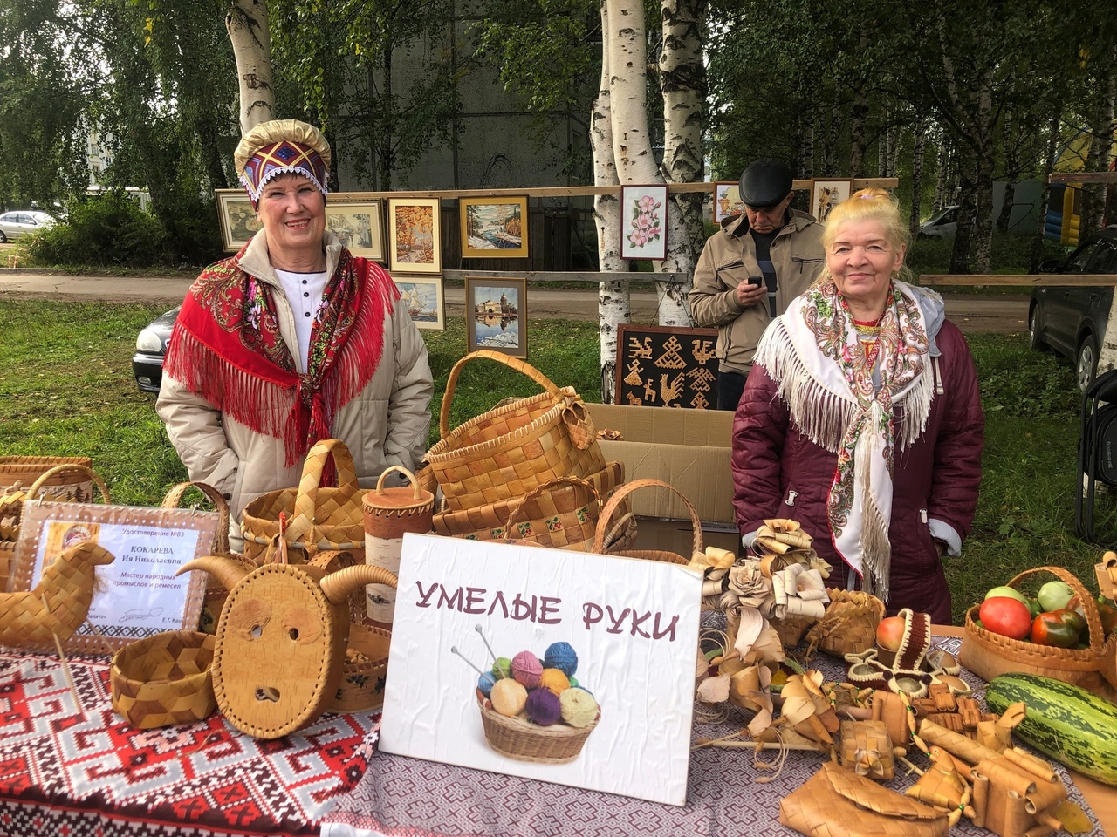
берестяных дел мастером, которая представляла свои изделия на праздничной выставке.

Slide 5
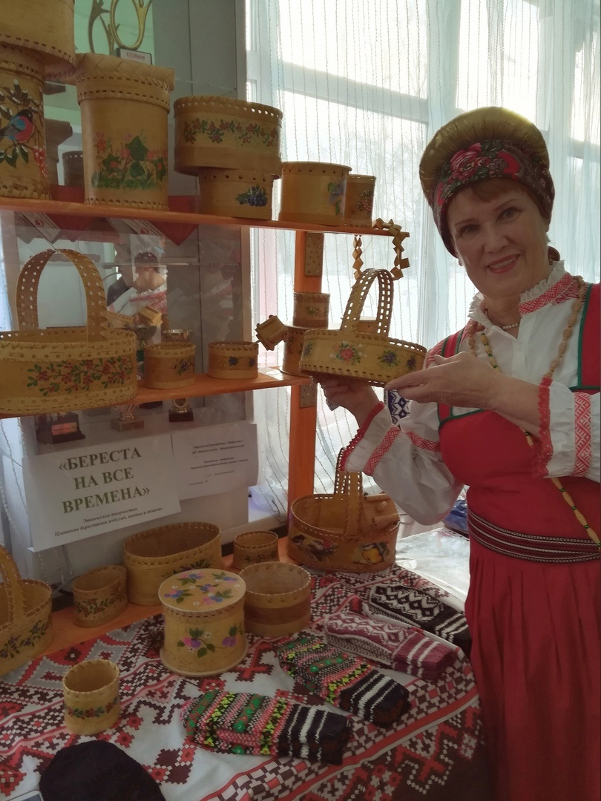
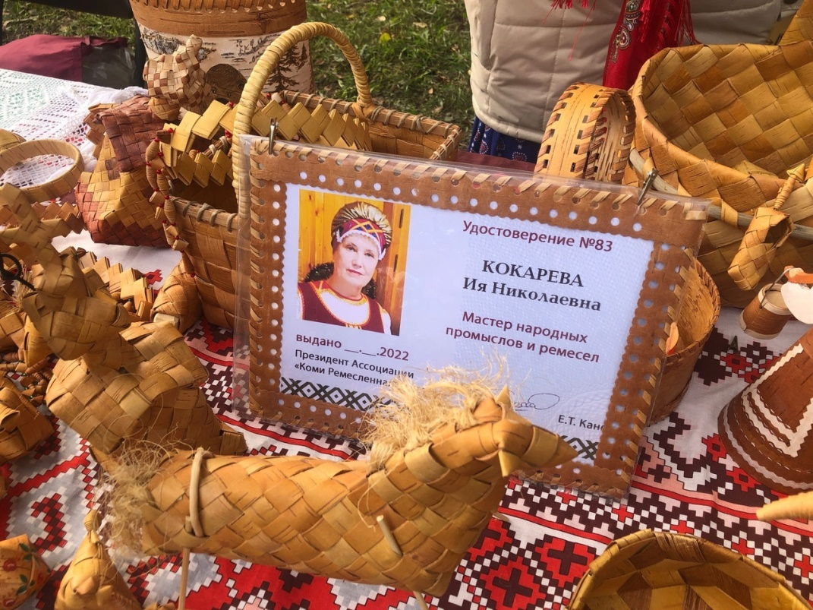
Народный мастер и житель посёлка Краснозатонский - Кокарева Ия Николаевна.

Slide 6
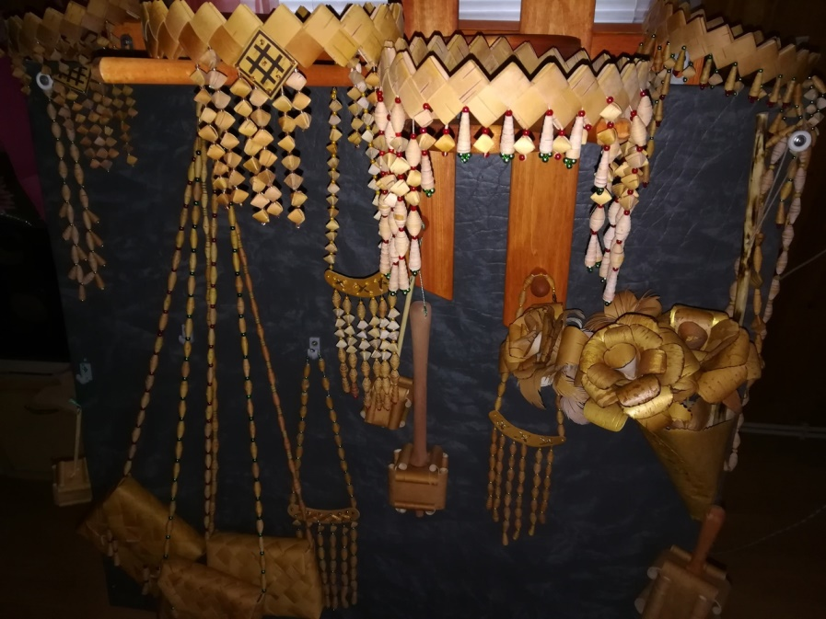
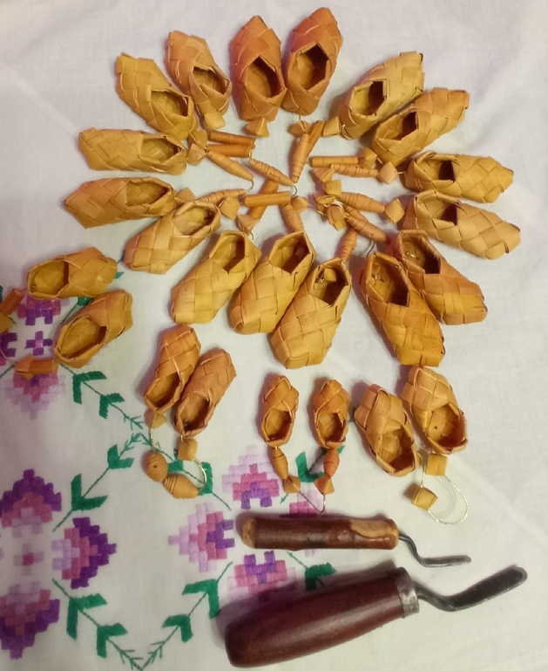
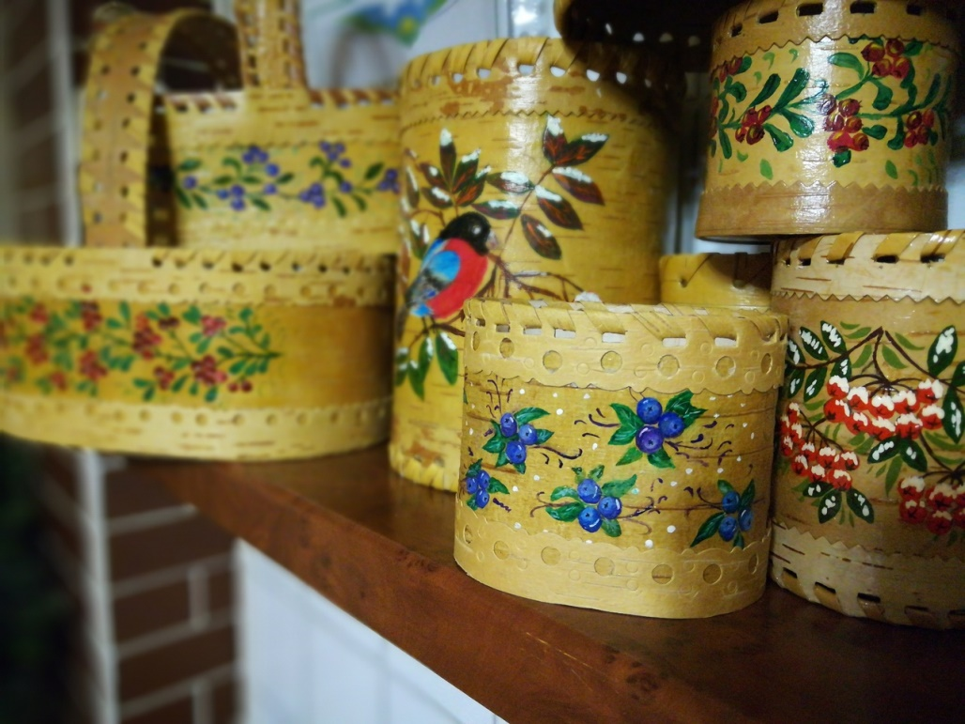
Как вспоминает мастер, береста всегда привлекала её своей красотой и практичностью. Но обрабатывать и изготавливать из нее изделия Ия Николаевна начала не так давно, всего то восемь лет назад. Сначала это были очелья (ободки), потом туески и корзинки.

Slide 7
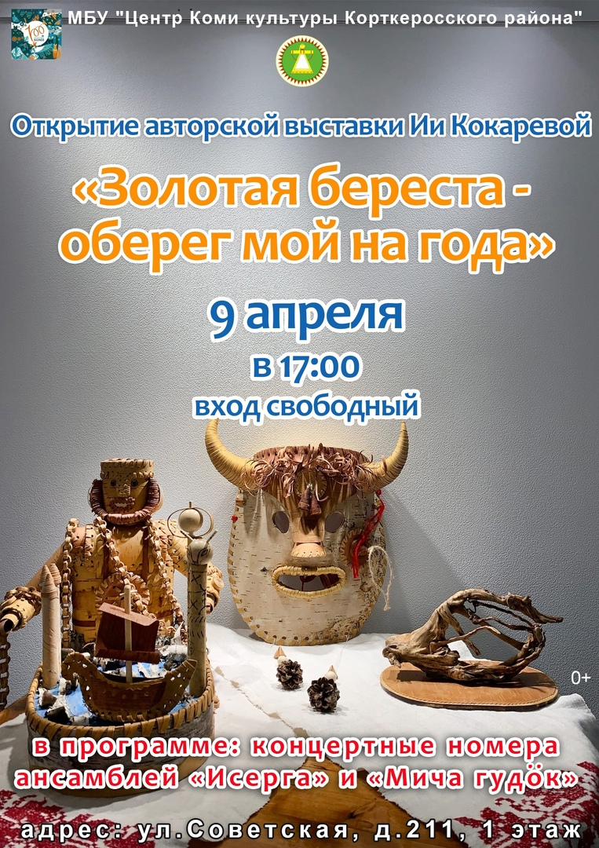
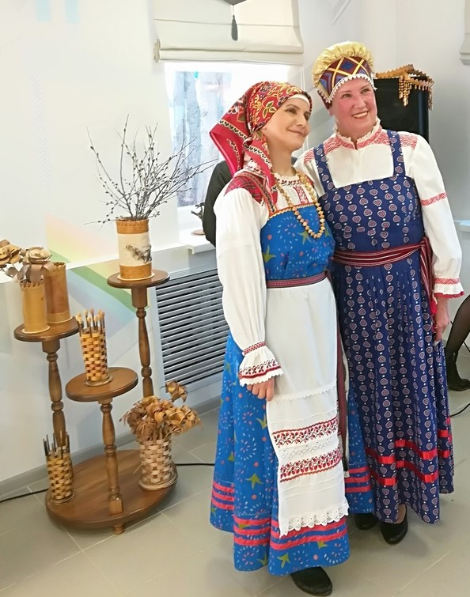
Первая авторская выставка «Золотая береста – оберег мой на года» состоялась 9 апреля 2021 года в центре коми культуры Корткеросского района в селе Кортерос.

Slide 8
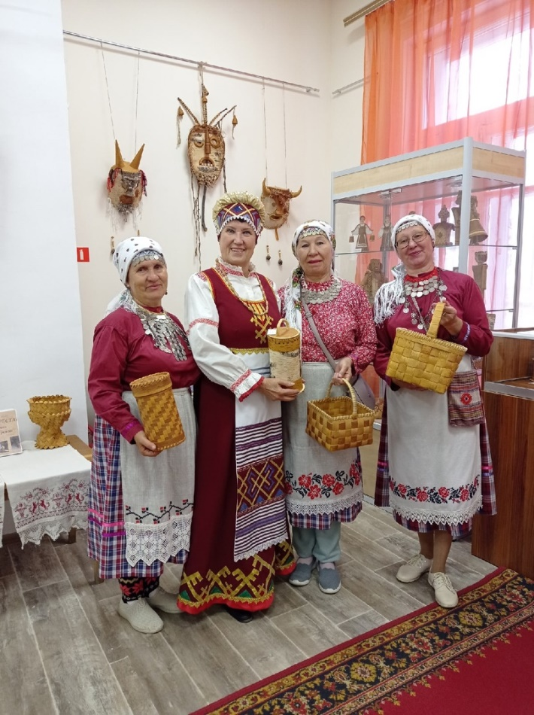
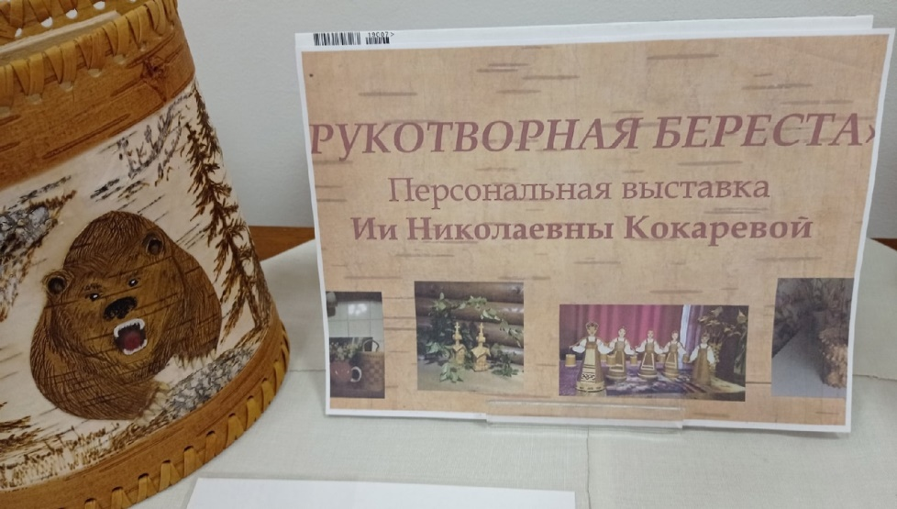
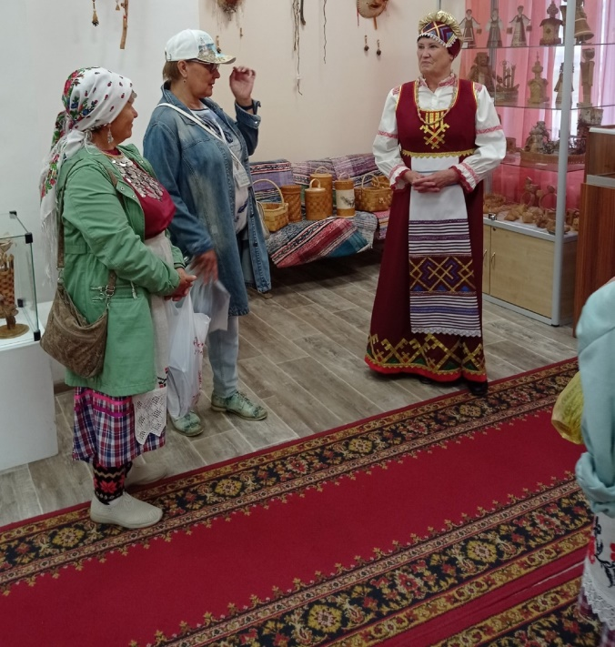
Летом 2022 года у Ии Николаевны уже проходит персональная выставка в музее села Выльгорт. Эту выставку посетили не только жители села Выльгорт и города Сыктывкара, но и гости столицы из Башкирии, Чувашии и Перми

Slide 9
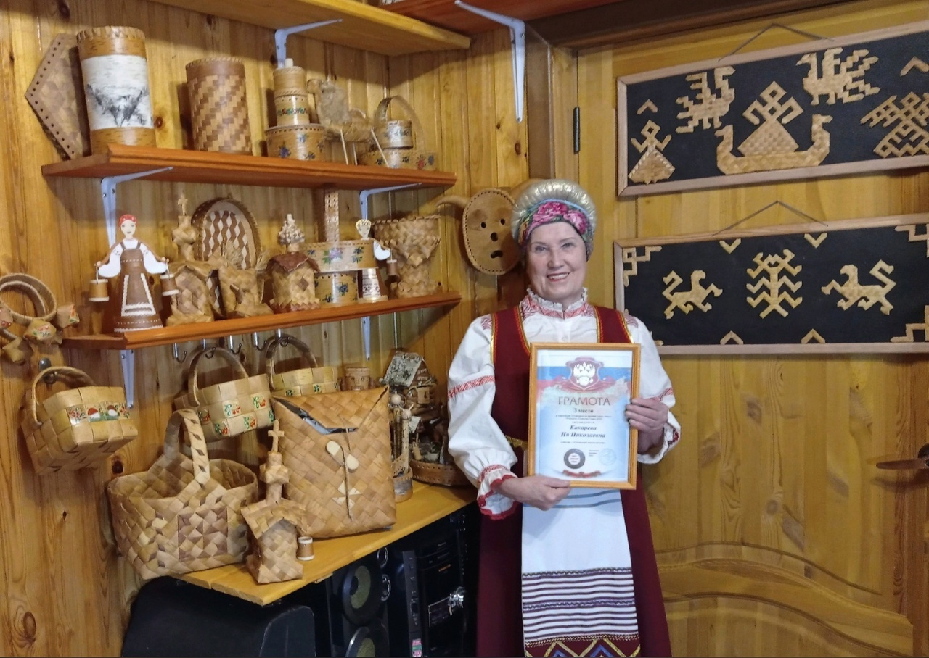
Стены её мастерской и дома украшают изумительные берестяные работы

Slide 10
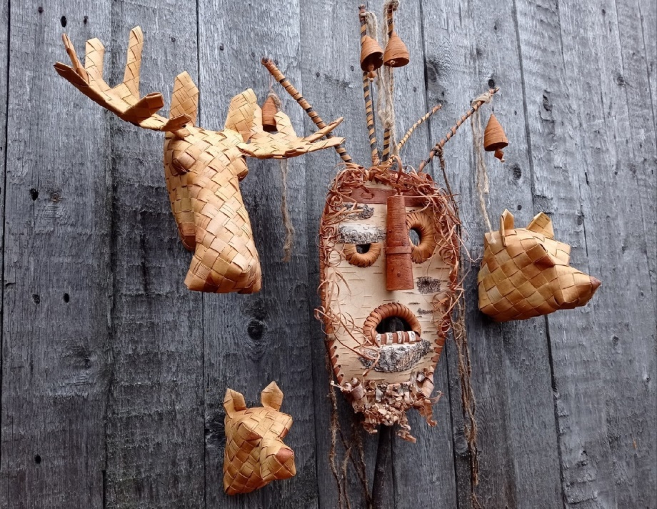
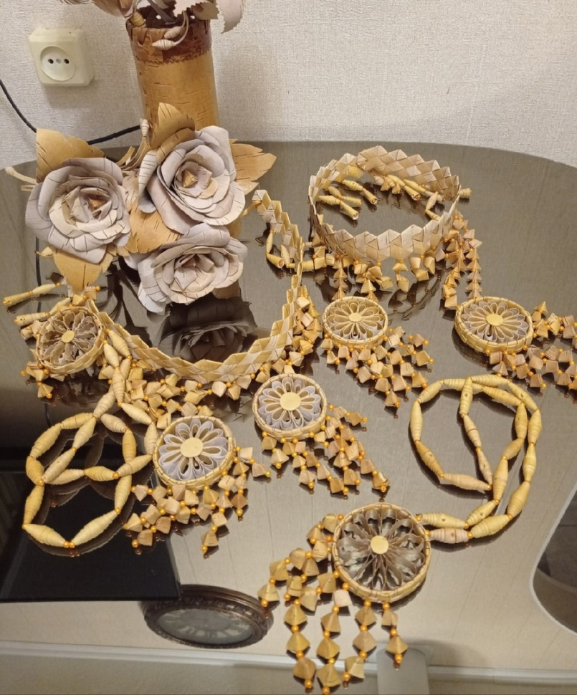
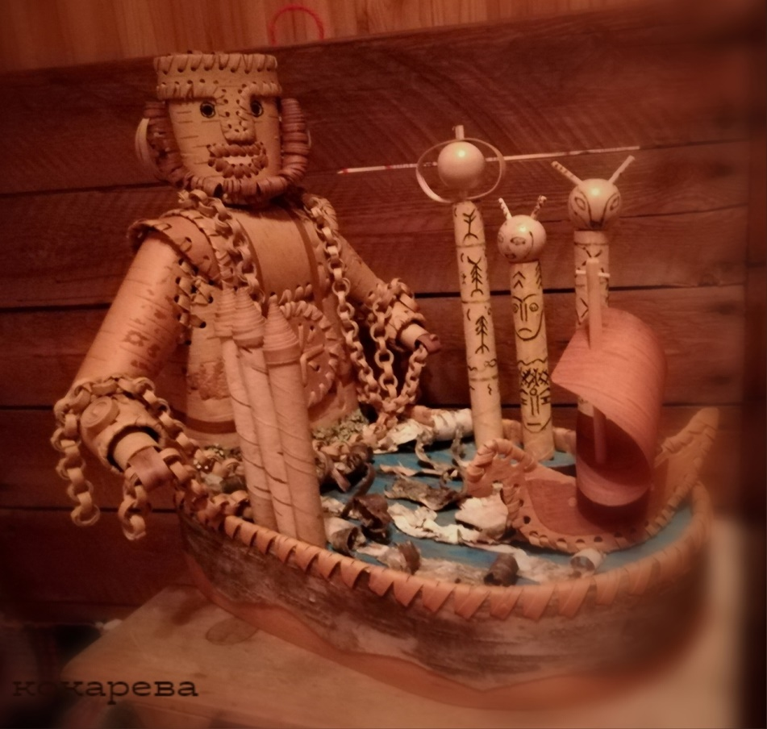

Slide 11
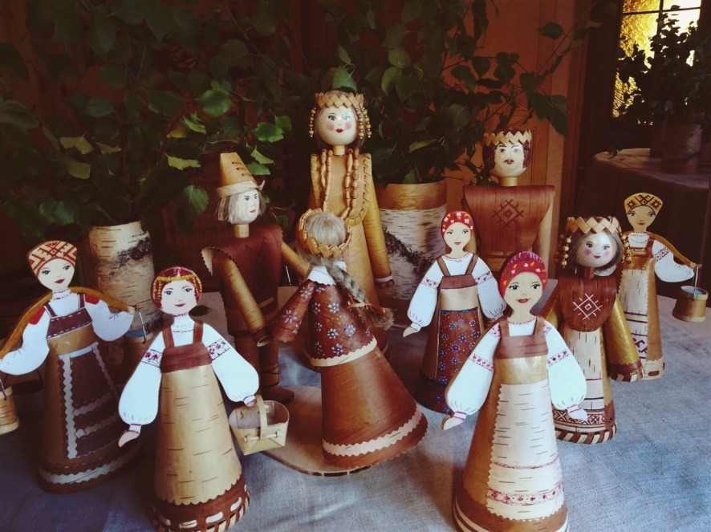
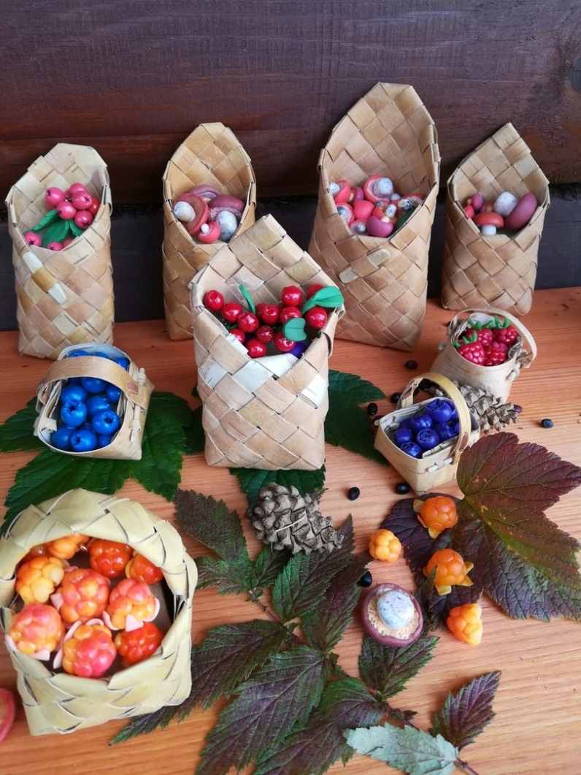
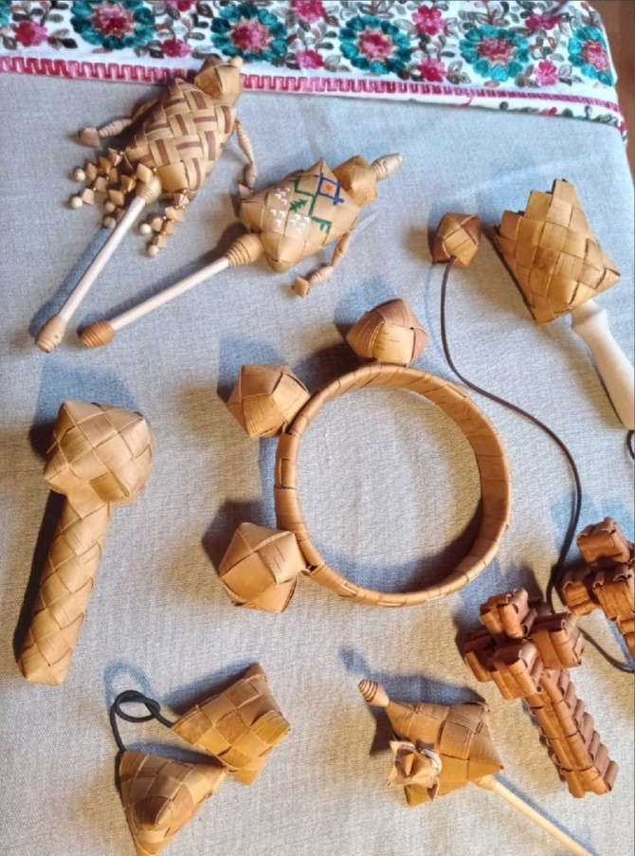
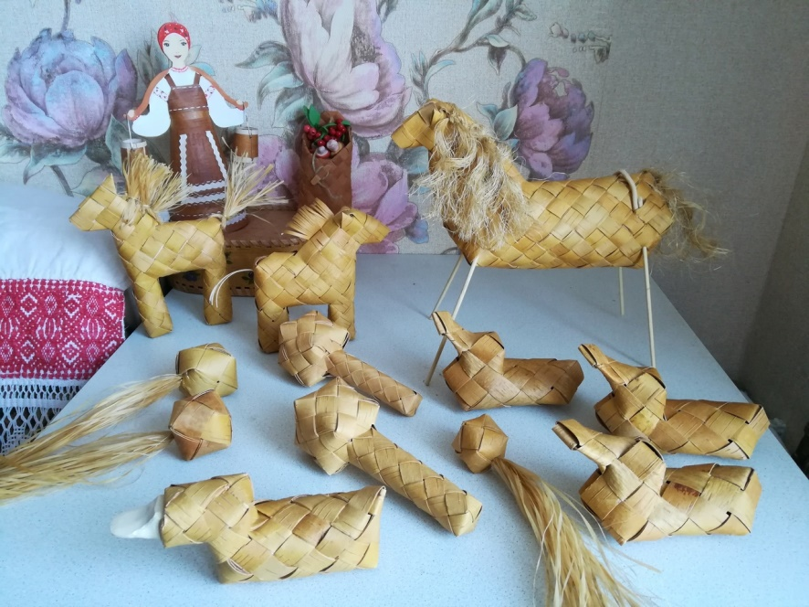

Slide 12
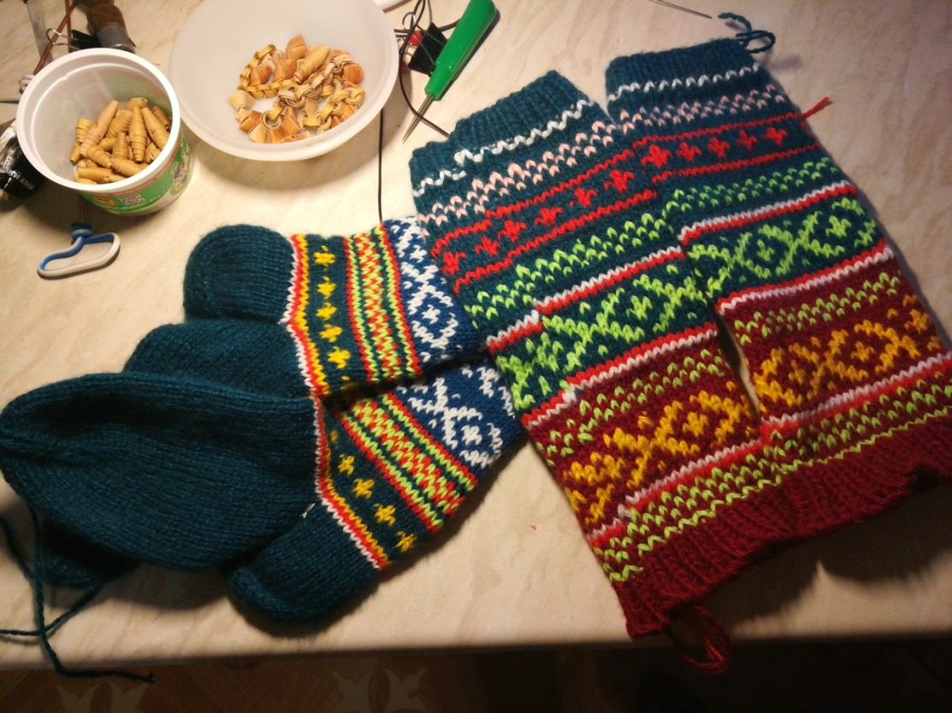
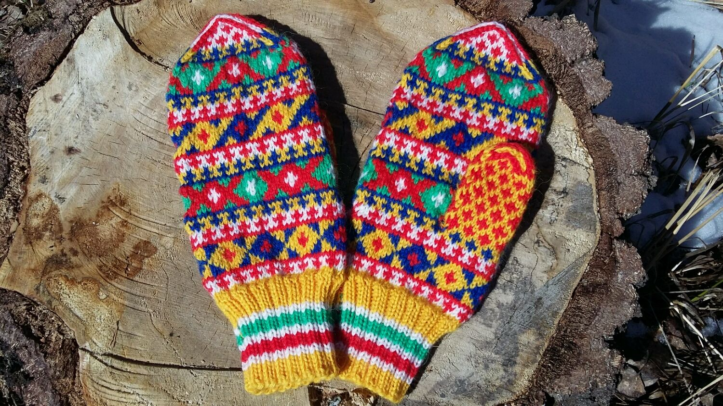
Орнаменты на рукавицах и чулках

Slide 13
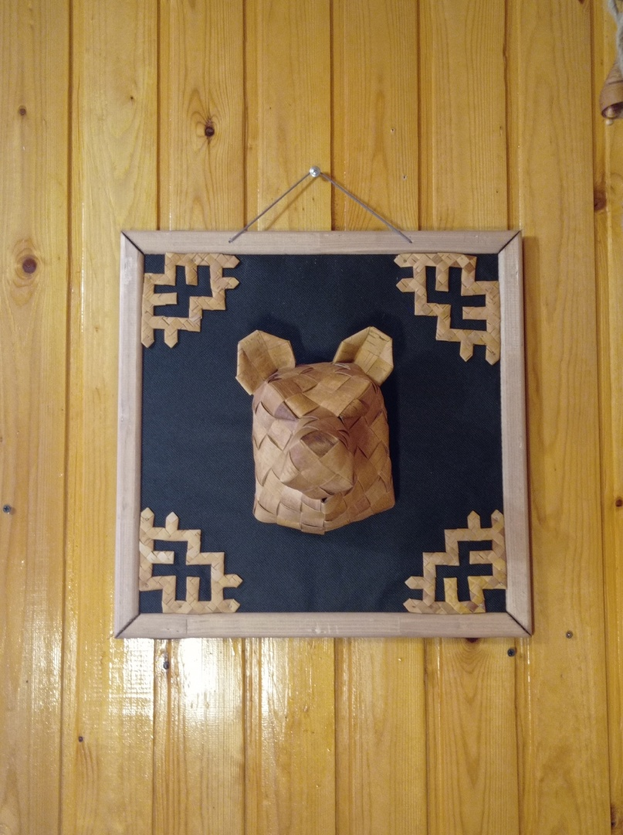
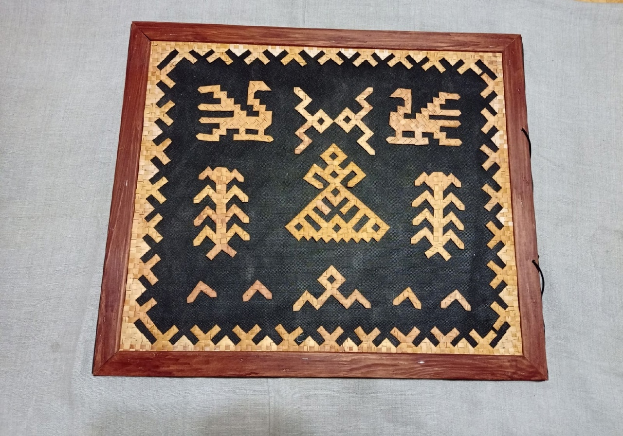
Панно из орнаментов плетёных из бересты

Slide 14
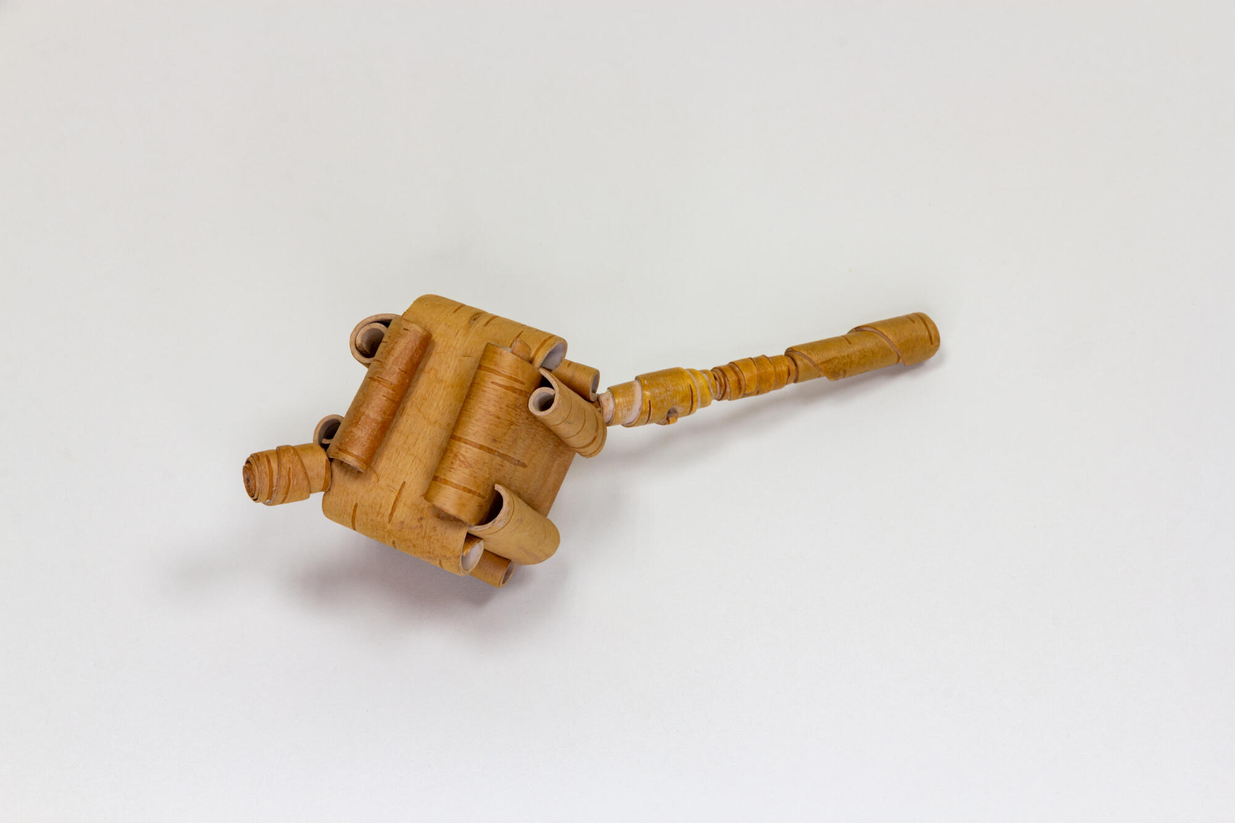
Шур- шар

Slide 15
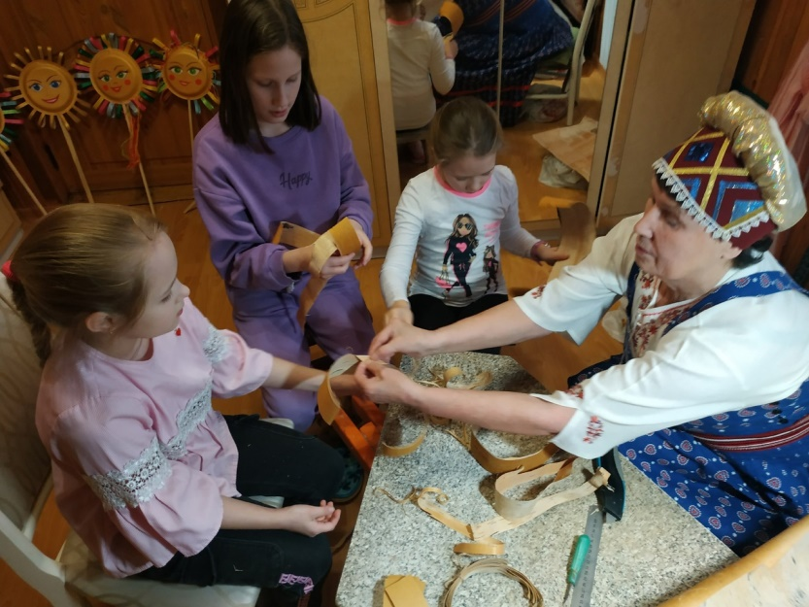
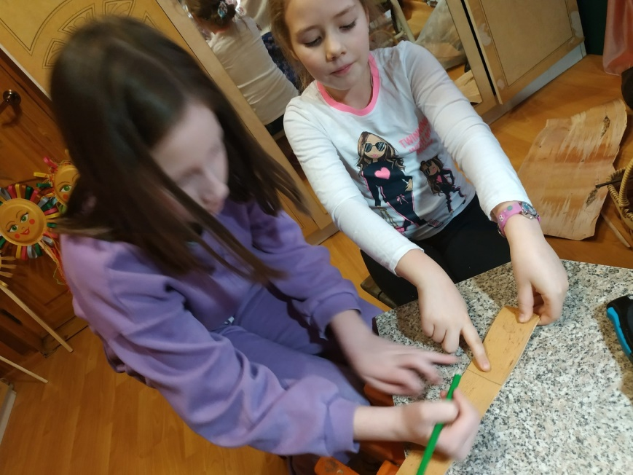
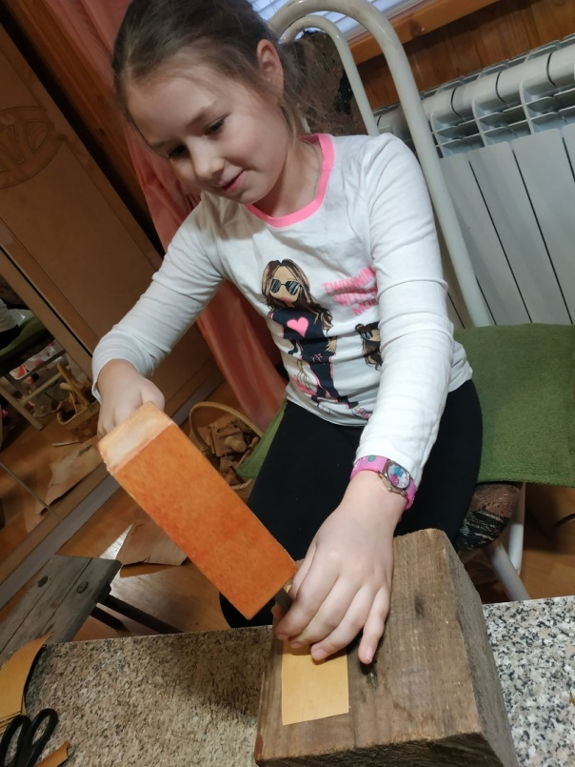
Мастер-класс по изготовлению музыкального инструмента «Шур-шар»

Slide 16
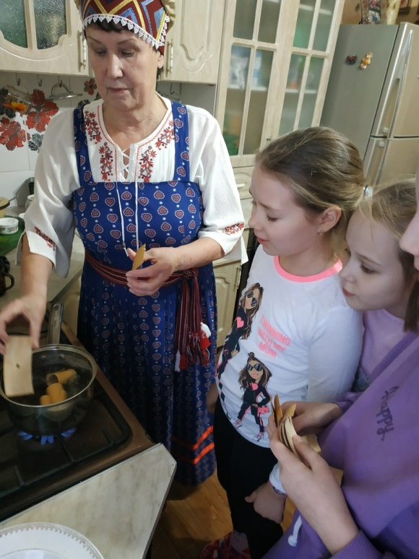
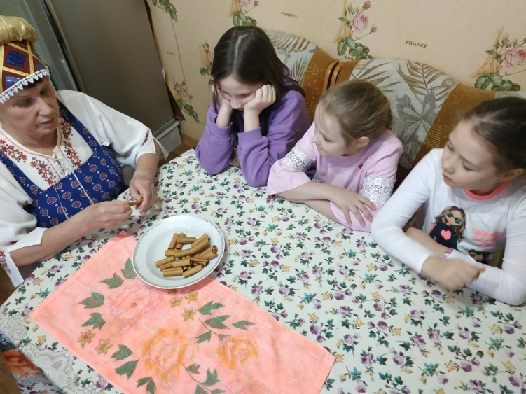
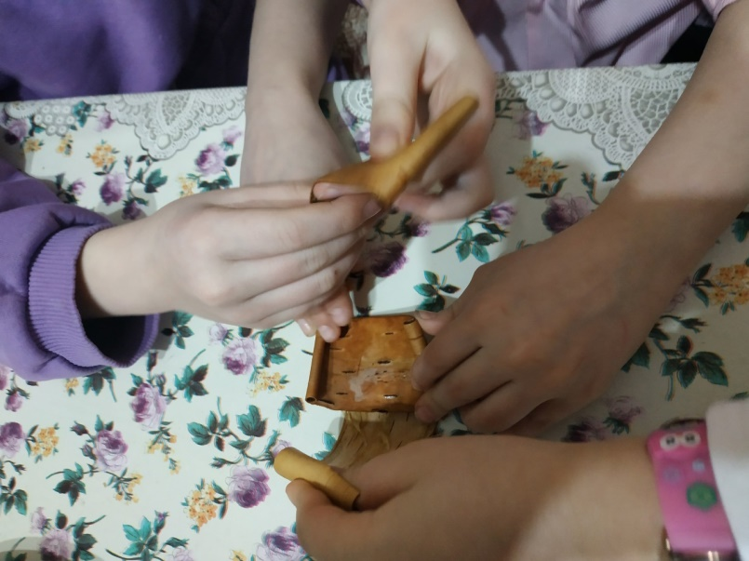
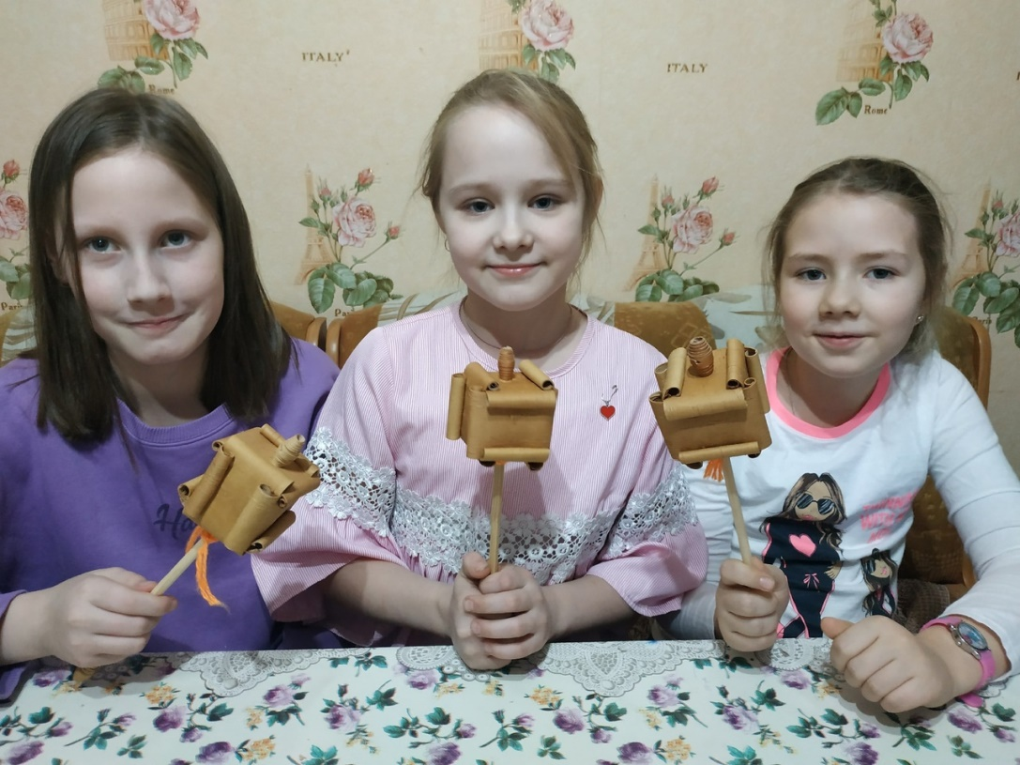
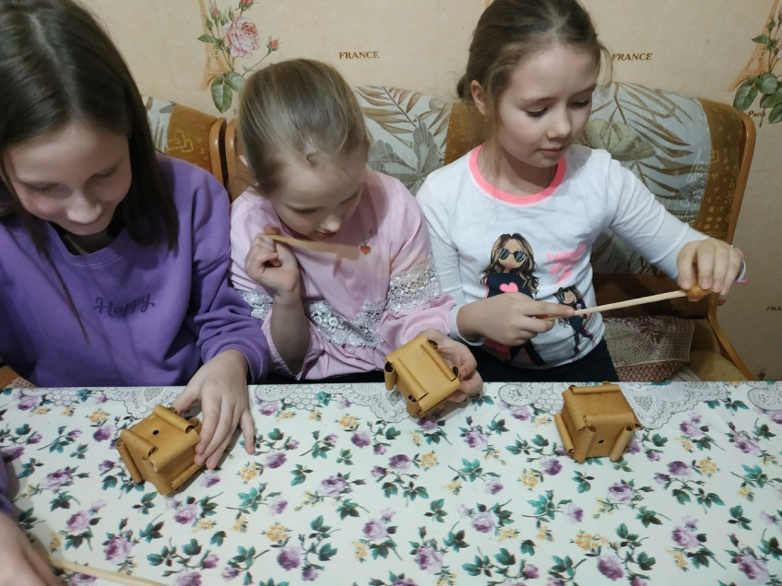

Slide 17
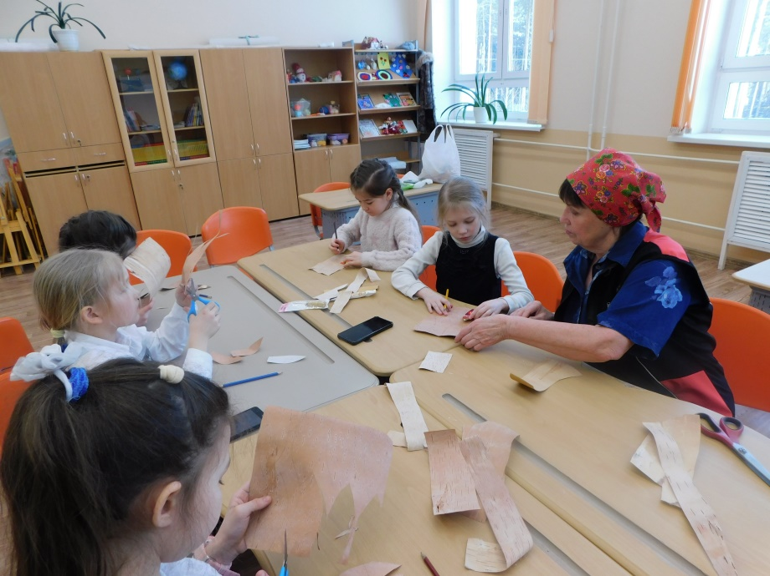
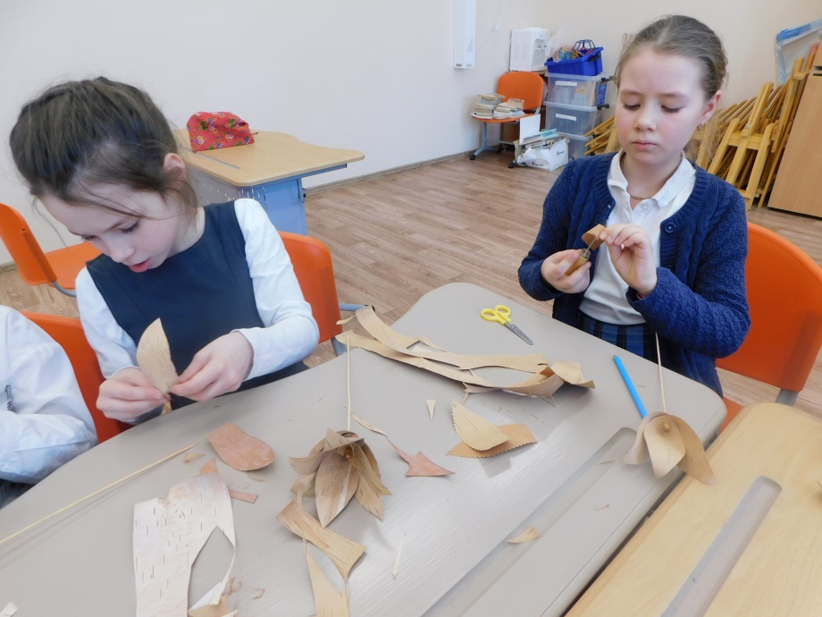
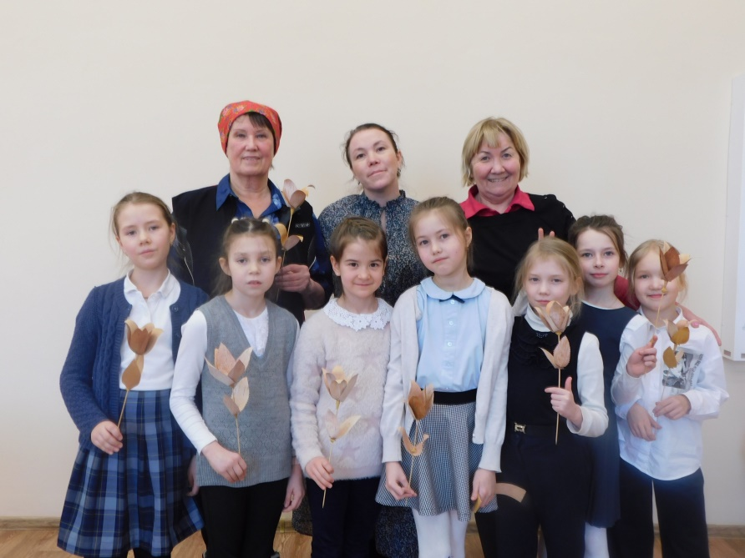
Мастер-класс из бересты «Подарок маме»

Slide 18
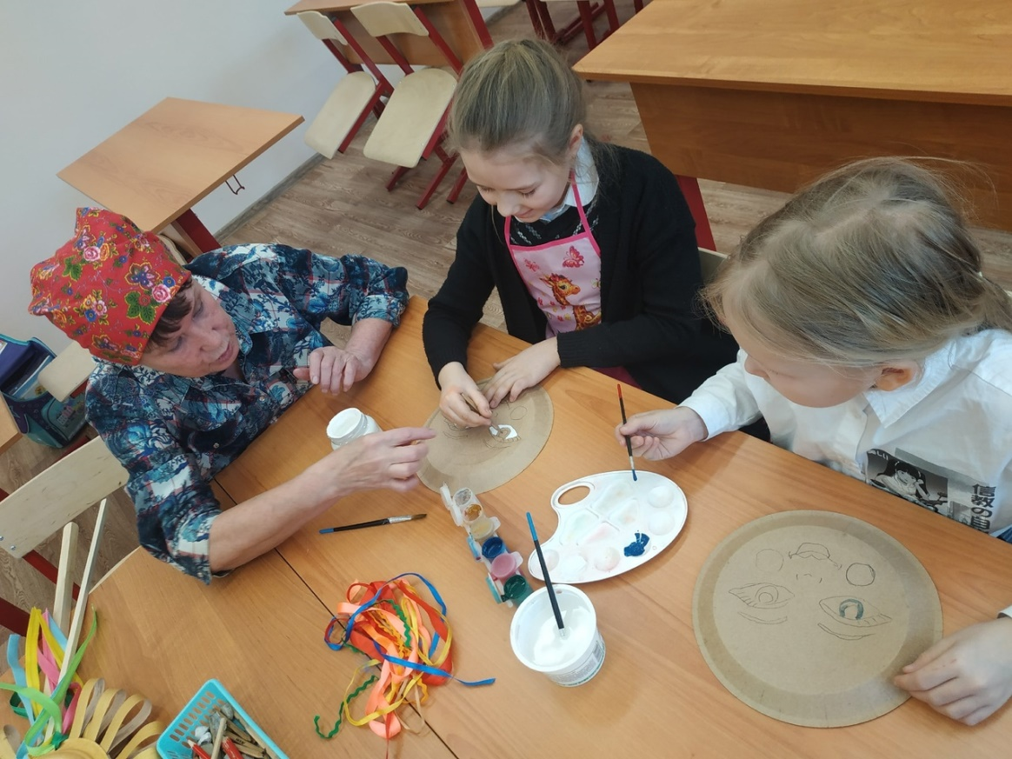
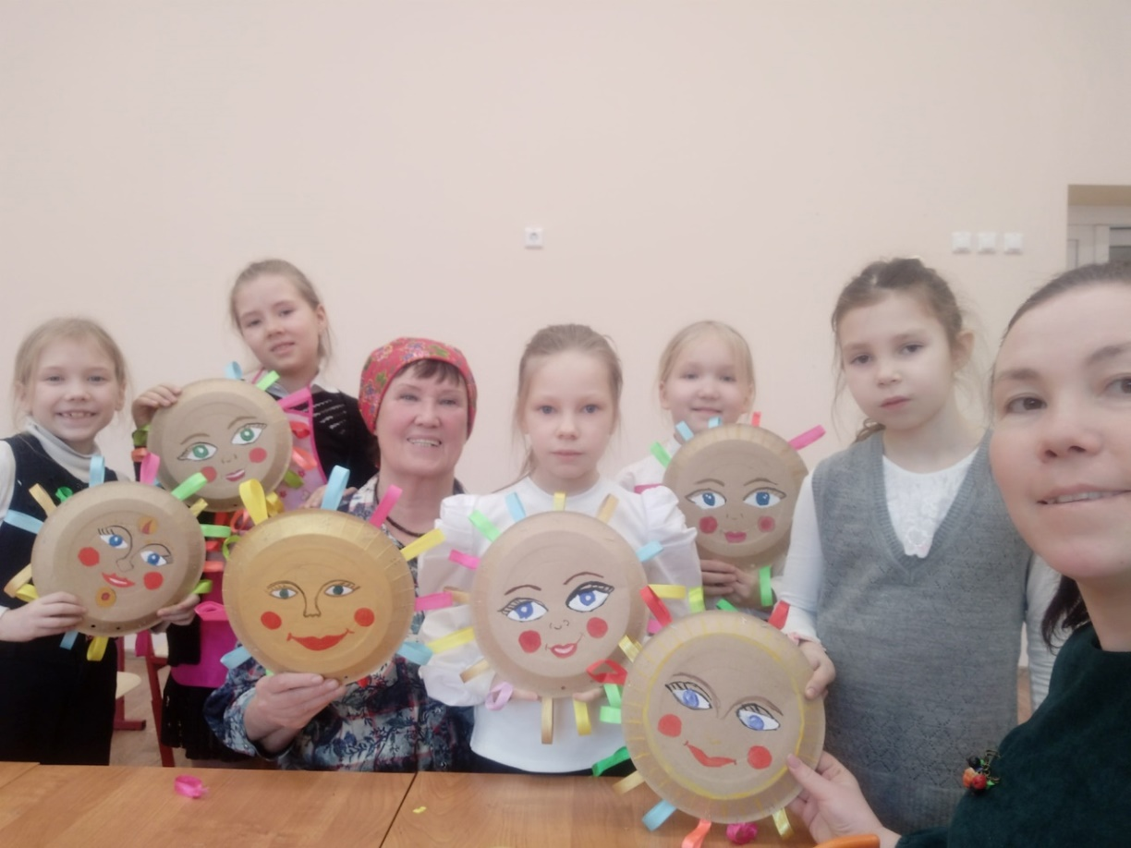
Подготовка к масленице

Slide 19
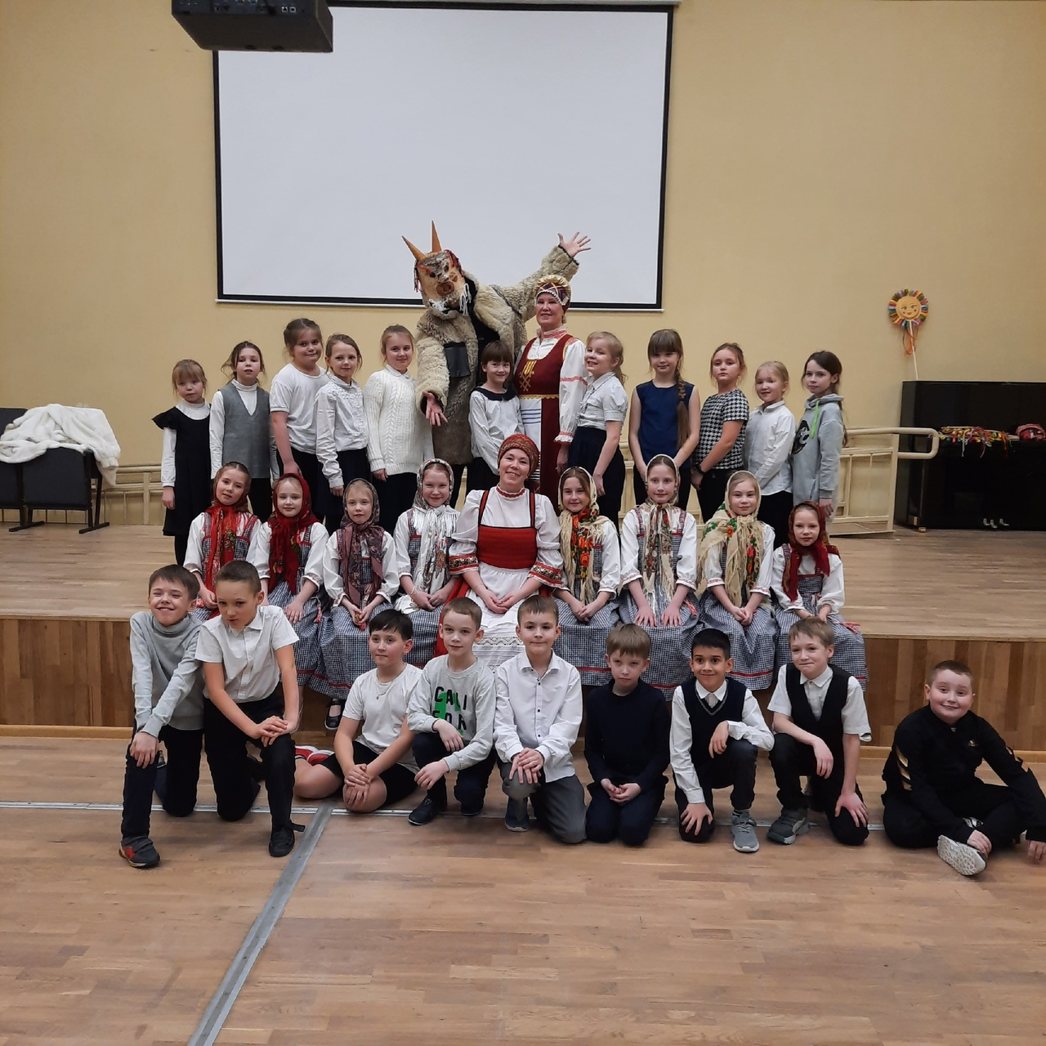
Широкая масленица!

